Slide 1

KHOA HỌC TỰ NHIÊN 6

Slide 2

Bài 2: CÁC LĨNH VỰC CHỦ YẾU CỦA KHOA HỌC TỰ NHIÊN
Môn học: Khoa học tự nhiên lớp 6
Thời gian thực hiện: 02 tiết

Slide 3
GIÁO VIÊN THÔNG BÁO TIÊU CHÍ ĐÁNH GIÁ ĐIỂ QUÁ TRÌNH TRONG TIẾT HỌC
Các tiêu chí | Tốt (+1,5 đ) | Khá (+1 đ) | Trung bình (+0,5 đ) | Chưa đạt
Chuẩn bị bài trước khi lên lớp
Tham gia hoạt động nhóm theo yêu cầu của GV
Nêu được khái niệm khoa học tự nhiên
Trình bày được vai trò của khoa học tự nhiên

Slide 4
Quan sát clip để trả lời câu hỏi, hết thúc clip sẽ kết thúc trả lời câu hỏi
Các lĩnh vực KHTN
C1:Sau khi xem xong, hỏi HS các lĩnh vực khoa học tự nhiên có giống nhau không?

Slide 5
-GV hướng dẫn học sinh thực hiện thi nghiêm 1,2,4 và quan sát hình ảnh (video) thí nghiệm 3.
Thí nghiệm 1: Làm rơi tự do tờ tiền
Thí nghiệm 2: Thổi khí cảbon dioxide vào dd calcium hydroxide ( Nước vôi trong)
Thí nghiệm 3: Quan sát quá trình nảy màm của hạt đậu
Thí nghiệm : 4Chiếu đèn pin vào quả địa cầu

Slide 6
Hãy kể tên lĩnh vực chủ yếu của khoa học tự nhiên mà em biết? Em hãy dự đoán các thí nghiệm 1,2,3,4 thuộc lĩnh vực khoa học nào? Ứng dụng trong các hình 2.3-2.8 liên quan đến những lĩnh vực nào của khoa học tự nhiên? → Trình bày theo nhóm để hoàn thành phiếu học tập số 1
Ứng dụng trong các hình 2.3-2.8 liên quan đến những lĩnh vực nào của khoa học tự nhiên? → Hoàn thành phiếu học tập số 2 theo nhóm

Slide 7

I. Lĩnh vực chủ yếu của KHTN:
-Khoa học tự nhiên gồm 4 lĩnh vực chính:
+ Vật lý học: nghiên cứu về vật chất, quy luật vận động, lực, năng lượng và sự biến đổi
+Hóa học là nghiên cứu về chất và sự biến đổi của chúng
+Sinh học hay sinh vật học nghiên cứu về vật sống, mối quan hệ giữa chúng với nhau và với môi trường
+Khoa học và trái đất:Nghiên cứu về quy luật vận động và biến đổi của các vật thể trên bầu trời

Slide 8
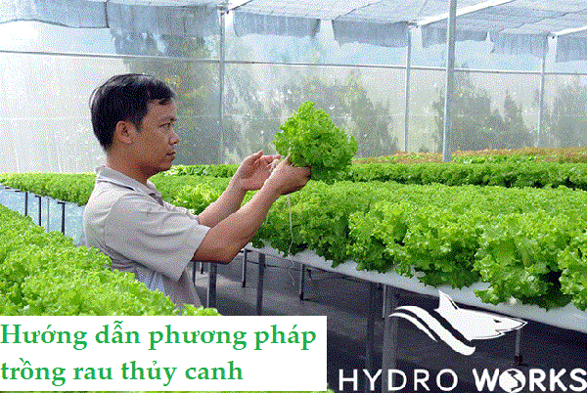
CÁC LĨNH VỰC KHTN
MÔ HÌNH TRÔNG RAU THỦY CANH TRONG NHÀ

Slide 9
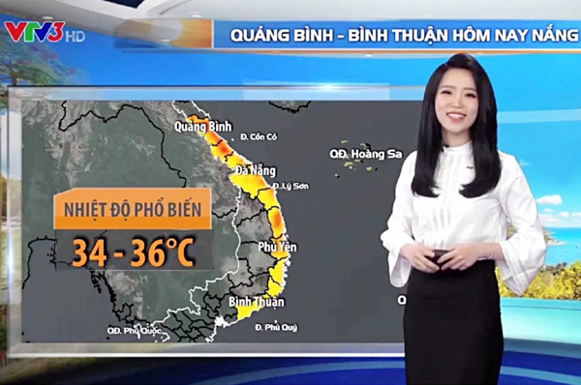
BẢN TIN DỰ BÁO THỜI TIẾT

Slide 10
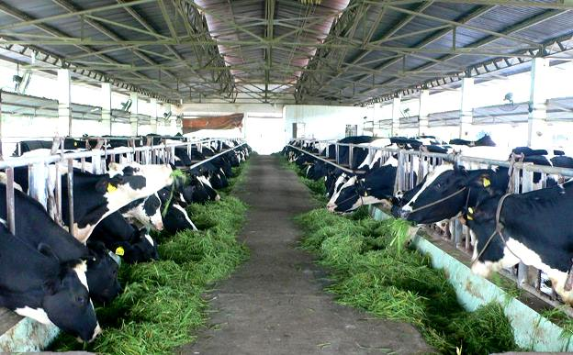
MÔ HÌNH CHĂN NUÔI BÒ SỮA TIÊN TIẾN

Slide 11
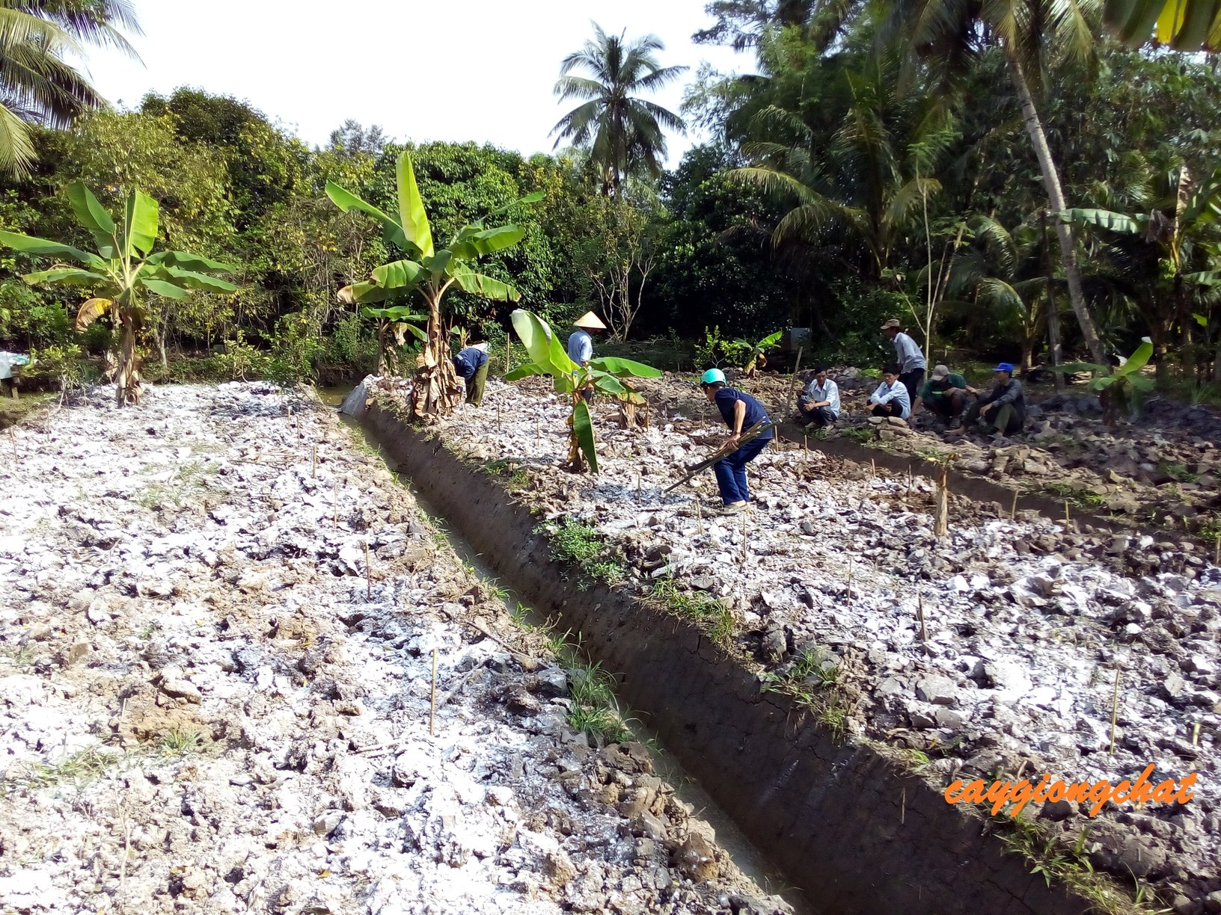
KHỬ CHUA ĐẤT TRỒNG BẰNG VÔI BỘT (Calcium oxide)

Slide 12
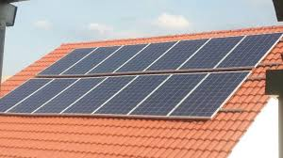
HỆ THÔNG PIN NĂNG LƯỢNG MẶT TRỜI

Slide 13
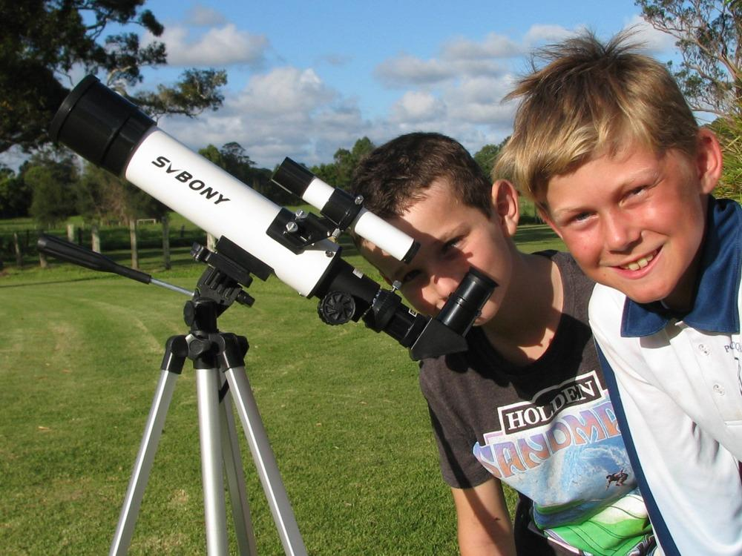
SỬ DỤNG KÍNH THIÊN VĂN QUAN SÁT BẦU TRỜI

Slide 14
LĨNH VỰC SINH HỌC
LĨNH VỰC VẬT LÝ HỌC
LĨNH VỰC HÓA HỌC
LĨNH VỰC THIÊN VĂN HỌC
LĨNH VỰC KHOA HỌC TRÁI ĐẤT
-Trồng rau thủy Canh
-Pin năng lượng mặt trời
-Xử lý đất chua
-sử dụng kính thiên văn quan sát bầu trời
-Dự báo thời tiết
-Chăn nuôi bò sữa

Slide 15
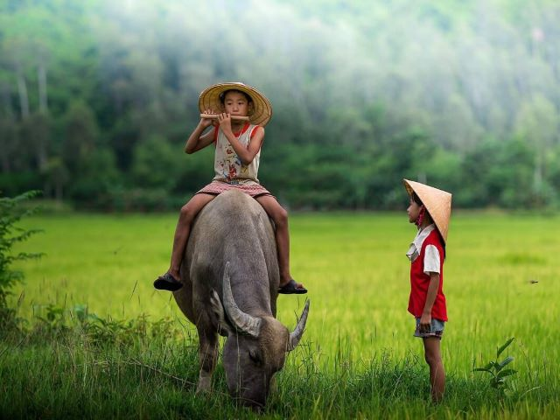
THẾ GIỚI VẬT CHẤT
VẬT SỐNG
VẬT KHÔNG SỐNG

Slide 16
II. VẬT SỐNG VÀ VẬT KHÔNG SỐNG
-Khoa học tự nhiên gồm 4 lĩnh vực chính:
+ Vật lý học: nghiên cứu về vật chất, quy luật vận động, lực, năng lượng và sự biến đổi
+Hóa học là nghiên cứu về chất và sự biến đổi của chúng
+Sinh học hay sinh vật học nghiên cứu về vật sống, mối quan hệ giữa chúng với nhau và với môi trường
+Khoa học và trái đất:Nghiên cứu về quy luật vận động và biến đổi của các vật thể trên bầu trời

Slide 17

II. VẬT SỐNG VÀ VẬT KHÔNG SỐNG
Hãy kể tên một số loài cây, động vật , thực vật, đồ vật mà em biết?

Slide 18
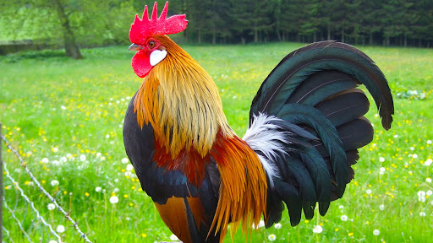
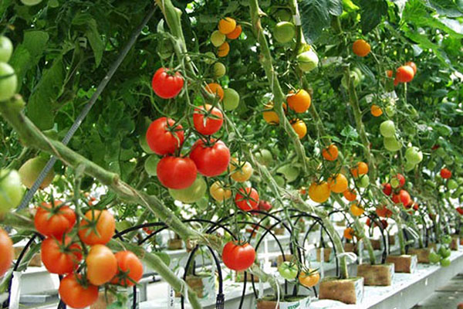
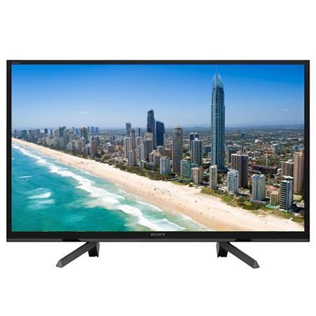


Slide 19
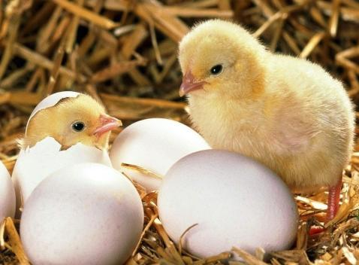
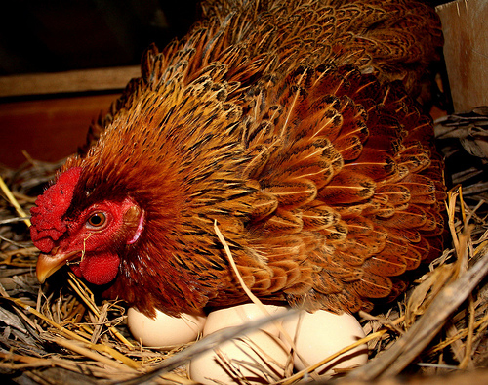
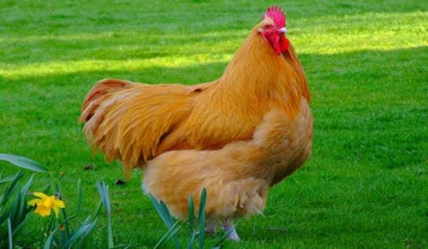
THỤ TINH

Slide 20
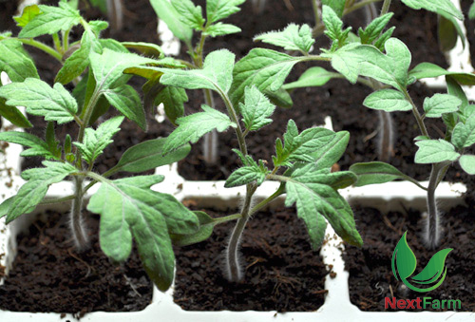
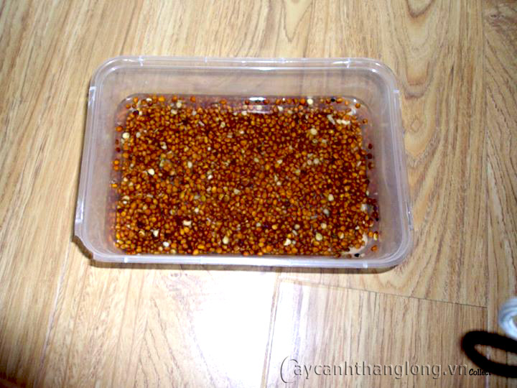
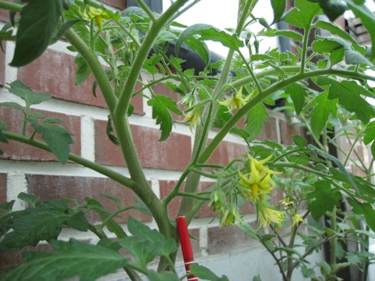
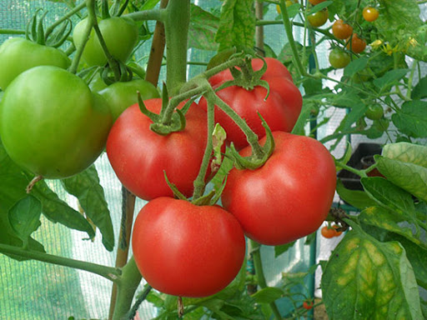
Cây cà chua :Trồng từ hạt, Quá trình sinh trưởng cần có môi trường sống và chất dinh dưỡng

Slide 21
Con gà và cây cà chua cần điều kiện gì để sống?

Slide 22
Con gà và cây cà chua có lớn lên sau thơi gian được nuôi và trồng ? . Trong khi đó hòn đá có tăng kich thước không?

Slide 23
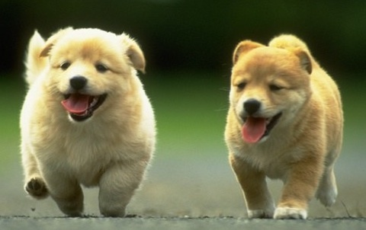
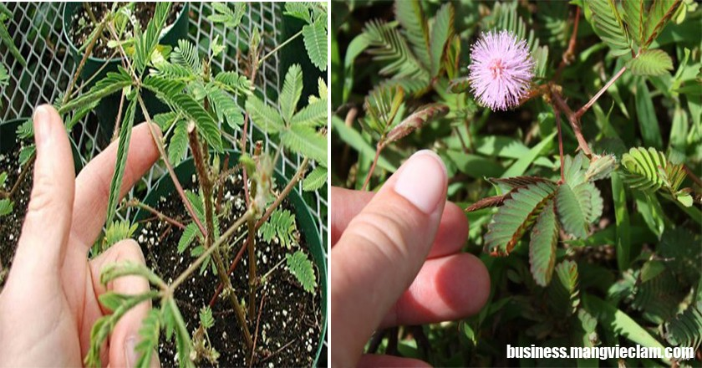
Tóm lại vật sống có khả năng vận động, cảm ứng , trao đổi chất, phát triển và sinh sản. Và đến độ tuổi nhất định hoặc do thiên tai, bênh tật thì vật sống sẽ chết khi đó trở thành vật không sống
Dấu hiệu đăc trưng cho sự sống là gì?
Sinh vật lấy thức ăn chất dinh dưỡng nước từ môi trường để tích lũy chuyển hóa năng lượng và nuôi sống cơ thể đồng thời thải chất thải ra môi trường

Slide 24
II. VẬT SỐNG VÀ VẬT KHÔNG SỐNG
-Vật sống: là vật có các biểu hiện sống như trao đổi chất và chuyển hóa năng lượng, sinh trưởng, phát triển, vận động, cảm ứng, sinh sản.
-Vật không sống: là vật không có biểu hiện sống.
*Chú ý: đến độ tuổi nhất định hoặc do thiên tai, bênh tật… vật sống sẽ bị chết và khi đó trở thành vật không sốngđộng và biến đổi của các vật thể trên bầu trời

Slide 25
LUYỆN TẬP – MỞ RỘNG
Một chú robot có thể cười, nói và hành động như một con người. Vậy Robot là vật sống hay vật không sống?
→ Dựa vào dấu hiệu nhận biết vật sống đã học ta thấy Robot không trao đổi chất , không lớn lên không phát triển và sinh sản nên robot và vật không sống

Slide 26
LUYỆN TẬP – MỞ RỘNG
Câu 1: Kể tên một số hoạt động trong thực tế liên quan chủ yếu đén lĩnh vực:
a/ Vật lý học
b/ Hóa học
c/ Sinh học
d/ Khoa học trái đất
e/ Thiên văn học
Câu 2: Vật nào sau đây gọi là vật không sống?
a/ Côn trùng
b/ Vi Khuẩn
c/ Than củi
d/ Cây hoa
SAI
SAI
ĐÚNG
SAI

Slide 27
LUYỆN TẬP – MỞ RỘNG
Câu 1: EM CÓ THỂ PHÂN BIỆT ĐƯỢC KHOA HỌC VỀ VẬT CHẤT ( vật lý , hóa học) , KHOA HỌC VỀ SỰ SỐNG ( sinh học) DỰA VÀ ĐIỂM KHÁC BIỆT NÀO?
KHOA HỌC
VỀ VẬT CHẤT
KHOA HỌC VỀ SỰ SÔNG
Đối tượng nghiên cứu của khoa học vật chất là các vật không sống.
Đối tượng nghiên cứu của khoa học là các vật sống

Slide 28

BUỔI HỌC KẾT THÚC
CHÀO TẠM BIỆT
CHÚC CÁC BẠN HOÀN THÀNH TỐT BÀI TẬP VỀ NHÀ

